Slide 1
Лекция 4. Получение каллусной культуры и ее культивирование
Вопросы
Эксплант, его виды
Каллусная культура, ее виды (морфогенез), пассаж каллусной культуры
3. Физические факторы культивирования

Slide 2
1. Эксплант, его виды
Каллусную ткань in vitro можно получить практически из любой живой ткани растения.
Выбор экспланта определяется целями исследования. Необходимо убедиться, что выбранный эксплант находится в подходящем биологическом состоянии.

Slide 3
Молодые ткани более пригодны для получения каллусной культуры, чем зрелые.
Лучшими эксплантами также являются ткани, ответственные за пролиферацию (разрастание ткани путём размножения клеток делением). Для индукции каллусогенеза нежелательно использовать одревесневшие ткани, старые ткани с низким уровнем метаболизма, плохо пролиферирующие ткани (мякоть плодов и др.), ткани, покрытые восками, и т.п.

Slide 4
Проращивание простерилизованных семян в асептических условиях часто дает наиболее пригодный материал для получения каллусов.
Процесс получения первичного каллуса и дальнейшего его культивирования требуют стерильности. Обычно используют известные методики стерилизации либо разрабатывают их экспериментально для каждого конкретного объекта.

Slide 5
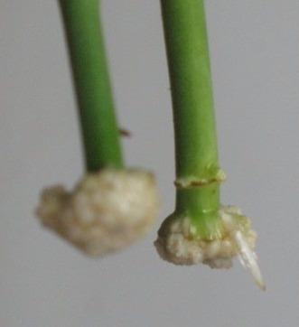
2. Каллусная культура, ее виды (морфогенез), пассаж каллусной культуры
Каллусные ткани являются одним из основных объектов при длительном культивировании in vitro.
Каллус способствует заживлению ран и первоначально состоит из недифференцированных клеток, начало которым на раневой поверхности дают клетки тканей, способные к дедифференциации (камбий, флоэма, молодые клетки ксилемы). Эта ткань защищает место ранения, накапливает питательные вещества для регенерации анатомических структур или утраченного органа.
Для растения каллус представляет собой ткань, возникающую в исключительных обстоятельствах (обычно при травмах) и функционирующую непродолжительное время.

Slide 6
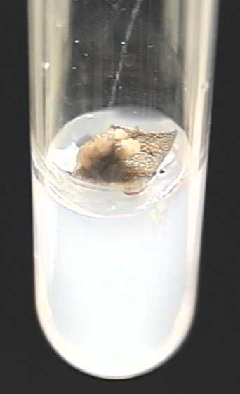
In vitro каллус образуется на изолированных кусочках ткани (эксплантах). Образование и рост каллусной культуры регулируется ауксинами и цитокининами. Эти гормоны индуцируют образование каллуса у тех растений, которые его не образуют в ответ на ранение.

Slide 7
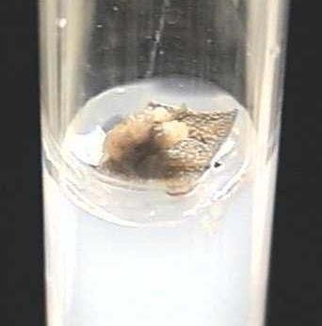
Достаточно важным фактором для индукции каллусогенеза является механическое повреждение ткани экспланта. Еще со времен Габерландта быстрое деление каллусных клеток связывалось с выделением растением в связи с травмой некрогормонов.

Slide 8
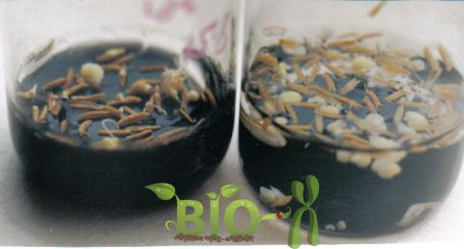
Известны примеры каллусогенеза, не связанного с травмой. Так, образование каллуса в культуре изолированных пыльников, зародышевых мешков и некоторых других объектов происходит без наружного травмирования.

Slide 9
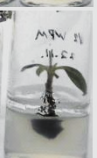
Многие ткани обладают физиологической полярностью, поэтому важна определенная ориентация эксплантов в пространстве при переносе их на питательную среду.
- Кончики корней легко образуют каллус, если они помещены на агар горизонтально.
- Сегменты стебля лучше образуют каллус, если их поместить вертикально, одним из концов погрузив в агар.

Slide 10
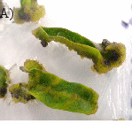
При этом каллус образуется более интенсивно на стороне экспланта, которая на материнском растении обращена к корню.
В случае изоляции эксплантов из корнеплодов полярность не имеет существенного значения.

Slide 11
Добавление к среде экзогенных гормонов приводит к началу каллусогенеза. Обязательным условием дедифференцировки клетки и ее превращения в каллусную клетку является присутствие в питательной среде представителей двух групп регуляторов роста: ауксинов и цитокининов.
(Наиболее удобной моделью для изучения механизма дедифференциации и каллусообразования служит культура сердцевинной паренхимы стебля табака, поскольку для нее существует строгая зависимость индукции деления и каллусообразования от присутствия ауксина и цитокинина.)

Slide 12
Отсутствие цитокининов в питательной среде блокирует клеточный цикл в пресинтетическом периоде (сразу после выхода клетки из митоза). Поэтому, если в питательной среде присутствует только ауксин, клетки не делятся и после четырехдневной латентной фазы переходят к росту растяжением.
Одни цитокинины без ауксинов приводят к такому же старению тканей, как и на среде без гормонов.

Slide 13
В результате процесса дедифференцировки происходит образование in vitro первичного каллуса. Но получить каллус первый раз из нового растительного материала часто бывает трудно, потому что ткани разных видов растений и даже разных частей растения требуют для дедифференциации и каллусогенеза разного количества и соотношения гормонов.

Slide 14
Сроки образования каллуса маклеи сердцевидной на питательных средах
Экспланты | Варианты
 | 1 | 2 | 3 | 4 | 5
 | МС+vit В5+2,4-Д | МС+vitC+ гидр. казеина + 2,4-Д + кинетин | МC+vitB5+ vitC +2,4-Д +кинетин | МС+vitC+2,4-Д +гидр. казеина +актив. уголь | МС + 2,4-Д+ +кинетин
 | Количество дней
Листовые | 25-35 | 12-20 | 15-25 | Роста нет | 20-35
Черешковые | 20-30 | 15-25 | 10-20 | Роста нет | 20-35

Slide 15
Каллусная ткань, выращиваемая поверхностным способом на агаре, представляет собой аморфную массу тонкостенных паренхимных клеток, не имеющих строго определенной анатомической структуры.
Однако было бы ошибочно думать, что каллусные ткани однообразны. Исследователи делят их на типы по таким морфологическим признакам, как цвет, консистенция, характер поверхности, а также по интенсивности роста и способности к зеленению.

Slide 16
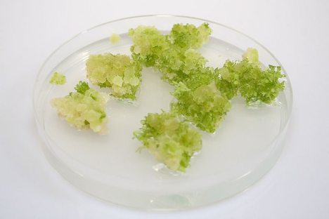
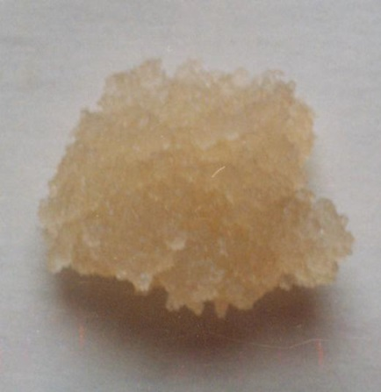
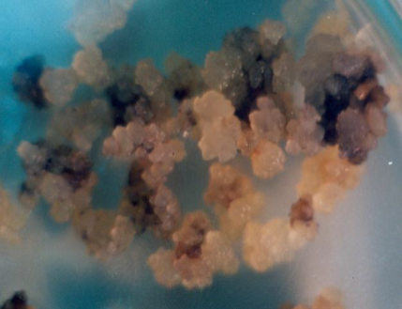
Цвет каллусной ткани может быть беловатым, желтоватым, бурым, коричневым, полностью или частично пигментированным хлорофиллом или антоцианами. Темно-коричневая окраска часто возникает при старении каллусных клеток и связана с накоплением в них фенолов. Последние окисляюся в хиноны. Для избавления от них в питательные среды вносят антиоксиданты.

Slide 17
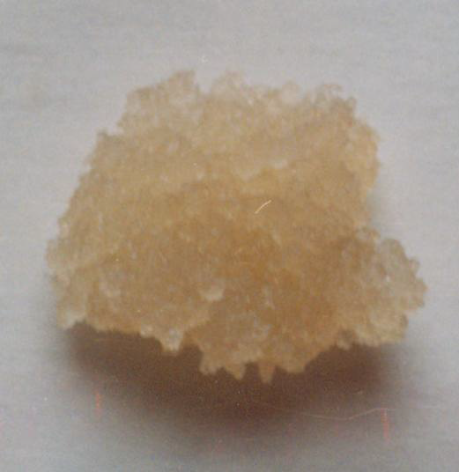

В зависимости от источника получения различают гомогенные (содержат один тип клеток) и гетерогенные (содержат несколько типов клеток) каллусы.

Slide 18
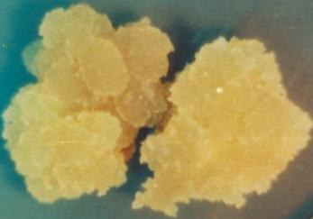
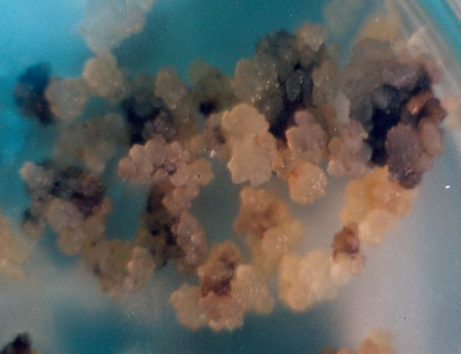
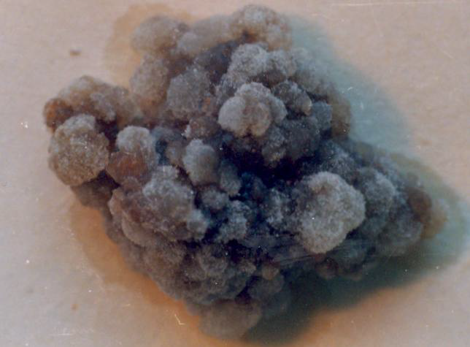
В зависимости от консистенции каллусные ткани бывают рыхлыми, среднеплотными и плотными. Рыхлые каллусы состоят из сильно оводненных клеток и легко распадаются на мелкие агрегаты.
Среднеплотные каллусы имеют хорошо выраженные очаги меристематической активности, их клетки могут быть отделены друг от друга сильным взбалтыванием.
Для плотных каллусов характерны очень мелкие клетки, а также наличие выраженных зон с камбиальными и трахеиподобными элементами.

Slide 19
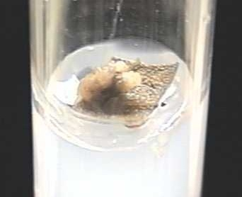
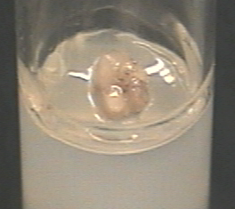
В случае получения первичного каллуса при оптимально подобранной среде часть эксплантов обычно за 3–8 недель образует каллусы в количестве достаточном для пересадки. Для того, чтобы не произошло старения, утраты способности к делению и отмирания каллусных клеток, полученный каллус переносят на свежую питательную среду. Эту операцию называют пассированием.

Slide 20
Первичный каллус разделяют на части, которые в дальнейшем культивируются отдельно. Следует обратить внимание на размеры кусочков каллуса, переносимых на свежую питательную среду: если они слишком малы, то дальнейший рост каллуса может быть угнетен.

Slide 21
Каллусные ткани в условиях in vitro можно выращивать неопределенно долго, периодически пересаживая их на свежую питательную среду. Удачно полученные линии каллусных культур требуют регулярной пересадки примерно через каждые 4 недели.
В зависимости от условий культивирования и происхождения исходного экспланта в каллусных культурах могут происходить различные преобразования. Одно из них заключается в образовании «привыкшей» ткани. Под действием факторов среды в процессе культивирования могут возникать мутантные клетки – продуценты больших количеств фитогормонов.

Slide 22
2. Физические факторы культивирования
Для успешного культивирования изолированных клеток и тканей растений необходимо соблюдать определенные физические условия выращивания.
Температурный фактор оказывает значительное влияние на рост в условиях in vitro, активность ферментов, часть из которых является необходимой для метаболизма источников питания и др. Температура в камерах фитотрона в большинстве лабораторий поддерживается на уровне 26, 1 ^{о}С, для культуры тканей тропических растений она может достигать 29–30 ^{о}С. В случае индукции морфогенеза температуру понижают до 18–20 ^{о}С.
tºC

Slide 23
Большинство каллусных тканей не нуждается в свете, так как они не имеют хлоропластов и питаются гетеротрофно. Исключение составляют некоторые зеленые каллусы. Большинство же каллусных тканей получают в темноте, или при рассеянном свете.
Детерминированные к морфогенезу ткани переносят на свет и далее культивируют их при освещенности 1000–4000 лк. Культивирование изолированных меристем и их микроразмножение также происходит на свету.
Кроме интенсивности освещенности на культуру ткани и ее физиологические особенности влияет качество света. Свет разной длины волны регулирует процессы первичного и вторичного метаболизма. Необходимо учитывать фотопериод, который требуется для данного культивируемого объекта.

Slide 24
Влажность в культуральной комнате должна составлять 60–70 %. Более сухой воздух способствует усыханию питательной среды в пробирках и колбах, если они закрыты ватными пробками, изменению ее концентрации и нарушению условий культивирования.

Slide 25
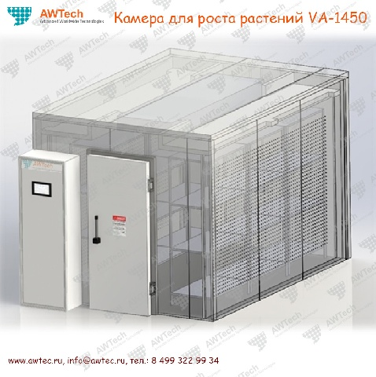
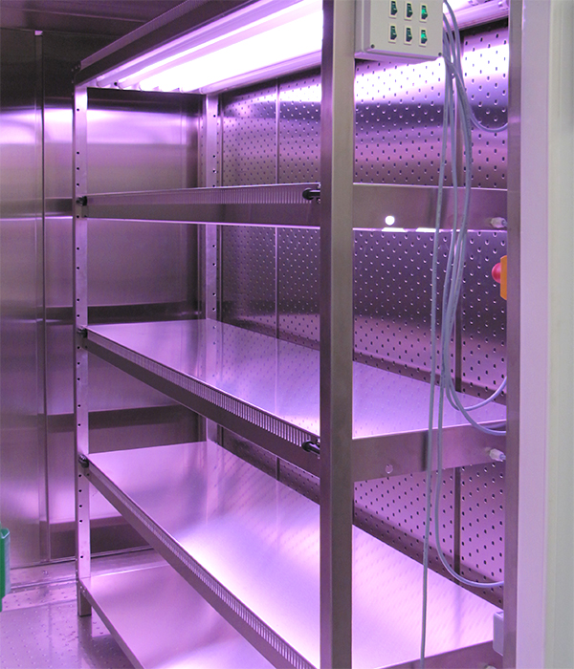
Наилучший световой и температурный режимы, а также режим оптимальной влажности можно создать с помощью климатических камер.

Slide 26
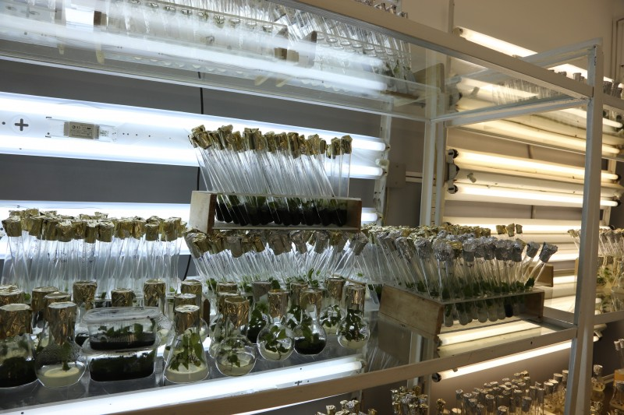
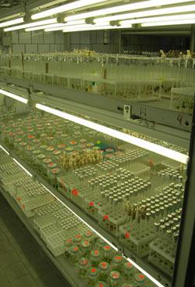
Вид световой комнаты

